Slide 1
Pointer Networks
Neural Combinatorial Optimization With Reinforcement Learning
NIPS’15
ICLR’17
主讲人：赵逸新
日期：2022/12/02

Slide 2
01
01
指针网络
02
02
强化学习
03
03
实验
04
04
结论

Slide 3

指针网络
Paper Background

Slide 4

contributions
提出了一种叫做指针网络的新的结构，简单而有效，用于解决字典长度可变问题
将指针网络用于三个组合优化问题并证明训练结果可以用于规模更大的问题
用指针网络训练了一个小规模的TSP求解器（n ≤ 50）证明可以通过纯数据驱动的方法求解一些难题的近似解

Slide 5
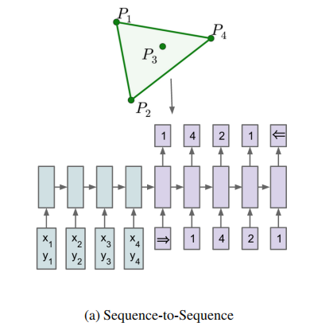
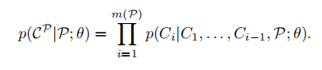
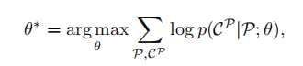
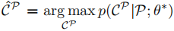
Sequence-to-Sequence Model
Notes:
通过图来表现知识的方式
1.一种由(v,e)组成的数据结构
2.通过图来表现知识的方式
抽象与具体
开心 和 大家笑
抽象和具体的表现形式
那么KG能干什么呢

Slide 6
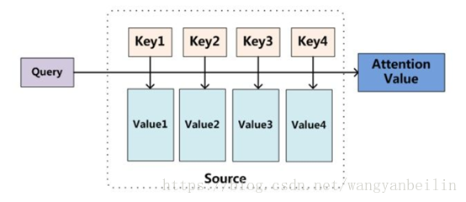
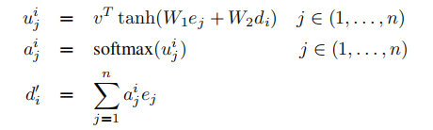
Content Based Input Attention
Mice_hao
Notes:
以星际穿越为例

Slide 7
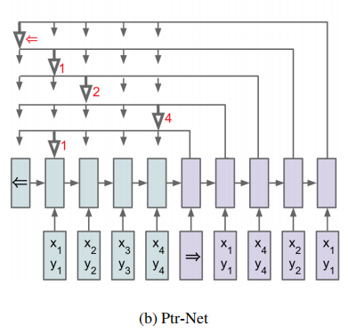
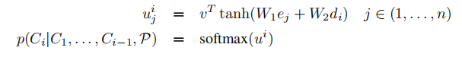
Ptr-Net

Slide 8
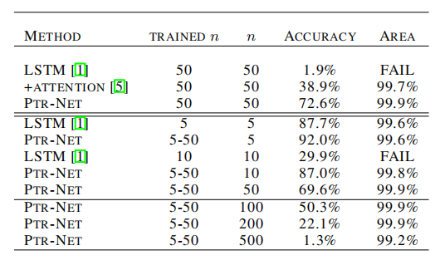
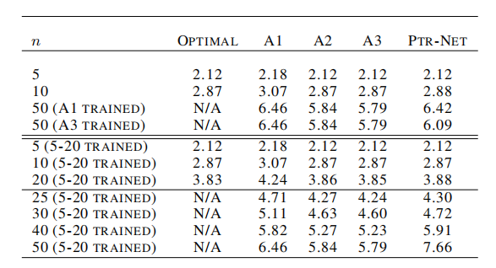
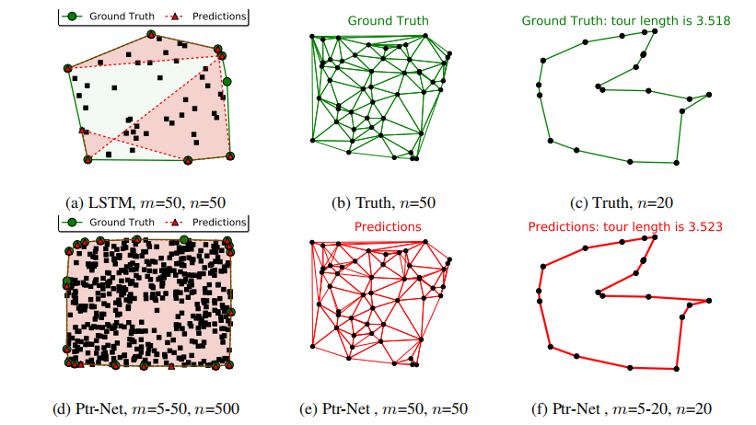
实验结果
Notes:
顺序左上到右下

Slide 9

强化学习

Slide 10
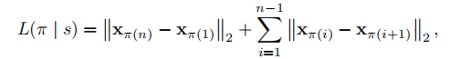
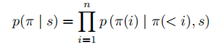
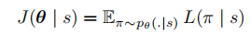
模型建立
其中
是一系列平面点的集合，π是s的一个重排列
强化学习训练目标：
Notes:
顺序左上到右下

Slide 11
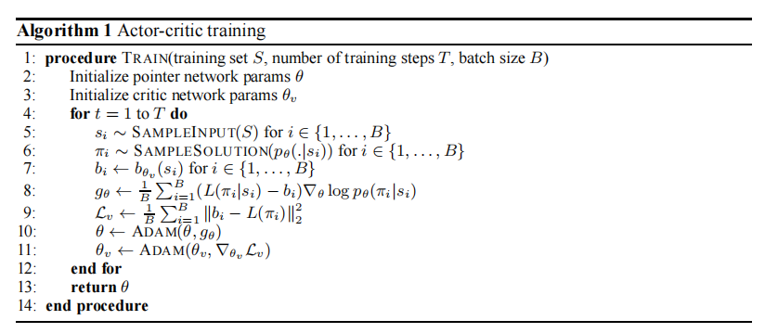
actor-critic
Notes:
顺序左上到右下

Slide 12
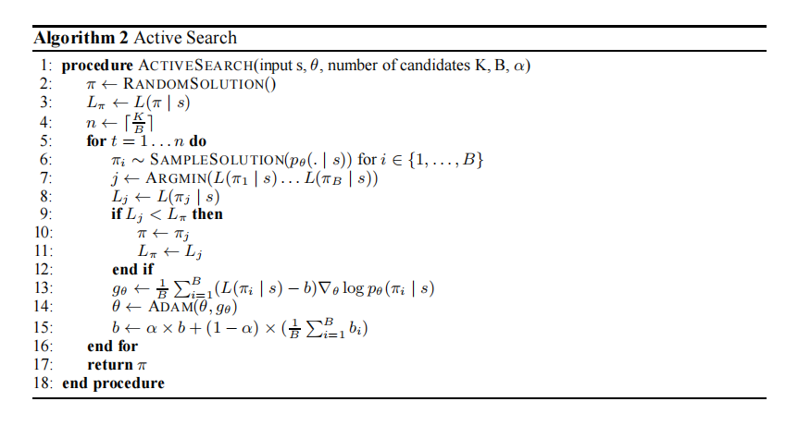
Active Search
Notes:
顺序左上到右下

Slide 13

实验

Slide 14
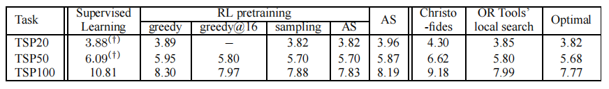
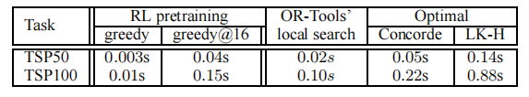
实验结果
路径长度
计算时间
Notes:
实体链接任务 介绍一下

Slide 15
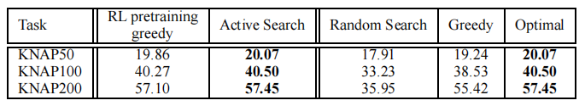
模型拓展
Notes:
实体链接任务 介绍一下

Slide 16
04
结论
Research Methods And Processes

Slide 17
总结与展望
本文介绍了神经组合优化，这是一个用强化学习和神经网络解决组合优化问题的模型。 专注于旅行商问题 (TSP)，实验表明，神经组合优化在具有多达 100 个节点的 2D 欧几里德图上实现了接近最优的结果。而且，实验结果对于其他组合优化问题具有一定的拓展性

Slide 18
感谢大家
主讲人：赵逸新
日期：2022/12/02

